Slide 1


UNIVERSIDAD TÉCNICA ESTATAL DE QUEVEDO
FACULTAD DE CIENCIAS DE LA INGENIERÍA
INGENIERÍA TELEMÁTICA
MATERIA DE AYUDANTÍA:
CÁLCULO DIFERENCIAL
TEMA: TEOREMA DEL VALOR MEDIO Y LA REGLA DE L'HÔPITAL
DOCENTE: ING. DIANA ISABEL VILLACÍS MONTOYA MCS
AYUDANTE DE CÁTEDRA:
MORALES COBEÑA MIYAKO KUSHIRO
SPA 2024 - 2025
05 DE MARZO DE 2025

Slide 2
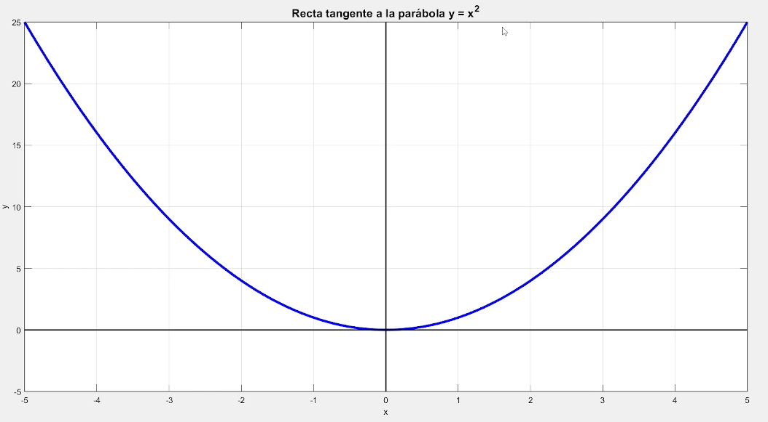
1️⃣CONCEPTOS PREVIOS NECESARIOS
1. Derivadas
2. Límites
3. Funciones continuas y diferenciables

Slide 3
2️⃣ Teorema del Valor Medio (TVM)
RECTAS PARALELAS

Slide 4
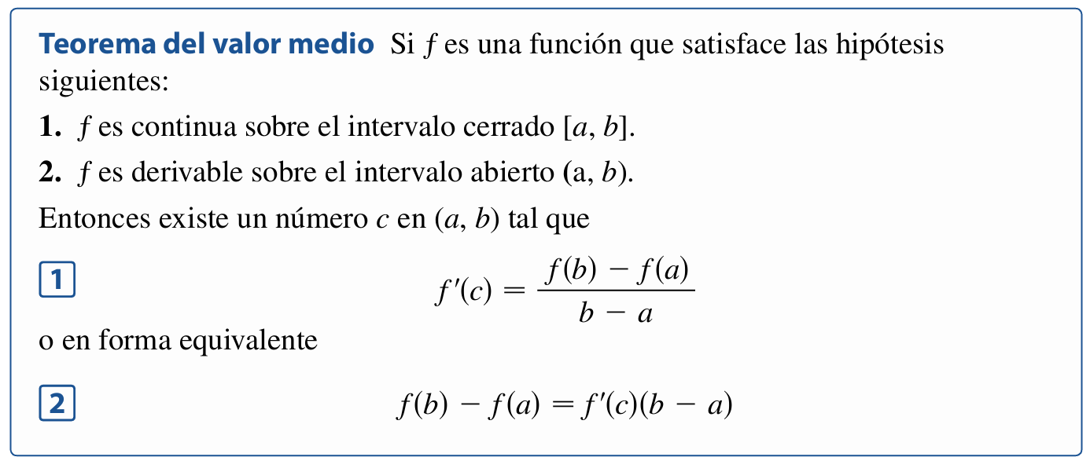








2️⃣ Teorema del Valor Medio (TVM)
Este resultado significa que hay un punto donde la velocidad instantánea de la función es igual a su velocidad promedio en el intervalo.
$$m_{[a,b]}=4=f′(c)$$
$$b=(3,9)$$
$$I=[1,3]$$
$$f^{′}\left(c\right)=\frac{f\left(b\right)−f(a)}{b−a}$$
$$m=\frac{y_{2}−y_{1}}{x_{2}−x_{1}}$$
$$C$$
$$a=(1,1)$$
$$m_{[a,b]}=4=f′(c)$$
Stewart, J. (2018). Cálculo: Trascendentes tempranas (8ª ed.). Cengage Learning Editores.

Slide 5

2️⃣ Teorema del Valor Medio (TVM)
EJERCICIO: $f\left(x\right)=2x^{2}−9x+3$
EN UN INTERVALO DE $\left[2,5\right]$

Slide 6
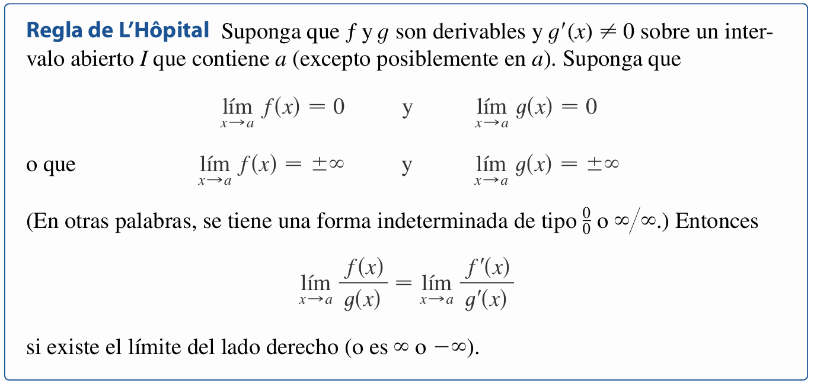
3️⃣ Regla de L'Hôpital

Slide 7

3️⃣ Regla de L'Hôpital
EJEMPLO:
$$\lim_{x→2}\left(\frac{x^{4}−16}{x^{3}−8}\right)$$

Slide 8

3️⃣ Regla de L'Hôpital
EJERCICIO:
$$\lim_{x→2}\left(\frac{x^{2}−4}{x−2}\right)$$

Slide 9
BIBLIOGRAFÍA
funciones. (2024, December 12). Tabla de derivadas. https://www.funciones.xyz/tabla-de-derivadas/
Stewart, James. (2016). Calculus : early transcendentals : metric version. Cengage Learning.
SYMBOLAB. (2024, December 12). SYMBOLAB. https://es.symbolab.com/

